Slide 1

数 据 结 构
Data Structures
课 程 概 述
数据结构课程组
2024年2月
1

Slide 2
课程内容及教学概述
一、课程简介
二、教学环节组成
三、教材和教学参考书
四、教学要求
五、全课程的内容
六、任课教师简介

Slide 3
一、课程简介
“数据结构”是计算机类专业重要的专业技术基础课程，
是提高软件设计水平以及学习后续课程所必需的基础。
课程中介绍软件设计中常用的基本技术，包括：
  常见的数据结构及其在计算机中的存储结构和操作实现：
  线性表、串、栈、队列、数组、
  树和二叉树、
  图、文件等
  软件设计中常用的排序和查找方法及其性能。
  基本的算法设计技术。

Slide 4
一、课程简介
通过对这些内容的学习，达到以下教学目的：
  熟练地掌握各种常用结构的特性，
  理解各种运算的实现方法及其性能，
  并能在实际应用中，根据具体问题的要求，
  设计出合理的数据结构和运算。
  进一步地说，培养计算机科学的求解问题的方法学，
  构建计算机专业的核心竞争力！
然而，由于该课程中的知识点多，
而且许多内容较抽象，
特别是其中大量的算法以及所用到的递归技术，
动态存储结构，
以及缺乏有效的实验条件，
使学习数据结构课程的难度较大。
因此，需要有必要的思想准备。

Slide 5
二、教学环节组成
整个课程的教学包括：课堂教学、实验教学和课程设计。
共有5.5个学分
课堂教学：56课时，3.5学分
  系统学习相关的知识体系和应用方法----基础理论
实验教学：24学时，1学分
  由多个实验单元组成，分别围绕各部分的知识及其应用方法，
  对给定的问题，设计出合理的数据结构，以及算法实现，
  并通过上机过程，调试算法和程序，
  验证、综合运用所学知识，提高解决实际问题的能力。
课程设计：集中1-2周时间
  对具有更大规模的问题，以数据结构方法和技术为主要手段，
  通过综合性设计方式，实现问题求解。
  在此基础上，撰写设计报告，描述求解的相关方法。

Slide 6
三、教材和参考书
教材：
  数据结构（C++版），胡学钢主编，人民邮电出版社，2011。
  数据结构实验教程，胡学钢主编，高等教育出版社，2009。
教学参考书：
  数据结构(C语言版)，胡学钢主编，高等教育出版社，2008.1。
  数据结构（C语言版），严蔚敏，吴伟民编著，清华大学出版社，1999。
  数据结构与程序设计，C++语言描述（英文版），Robert L.Kruse, Alexander J.Ryba，高等教育出版社).
说明：
  理论教学、实验教学是互为补充的整个知识体系中的一部分。
  每本教材都有其优点和适用条件，但也存在不足。
  不能仅限于一本教材，需多方面参考，应多读几本，互为补充。

Slide 7
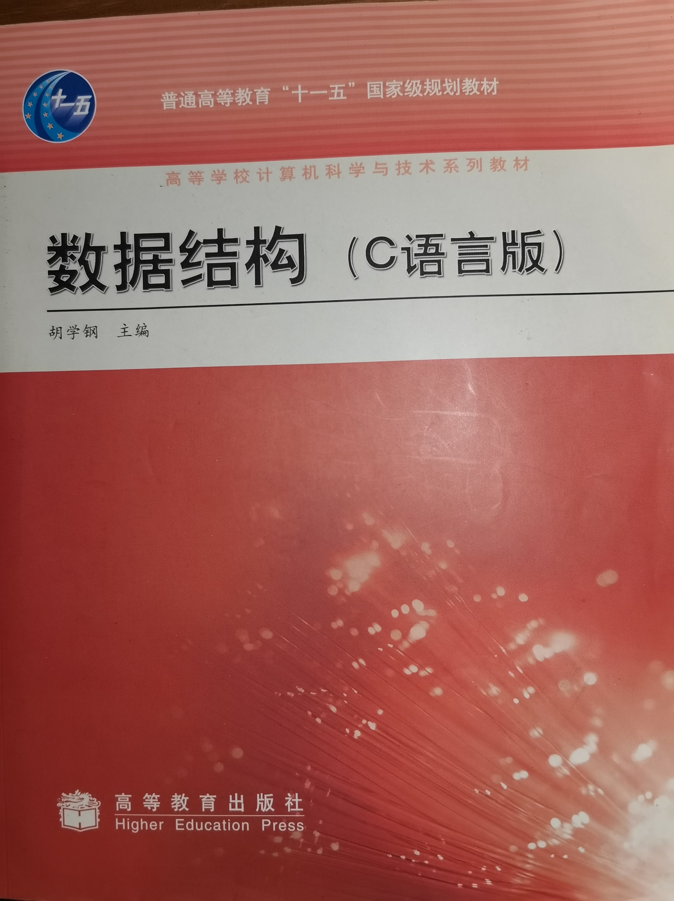
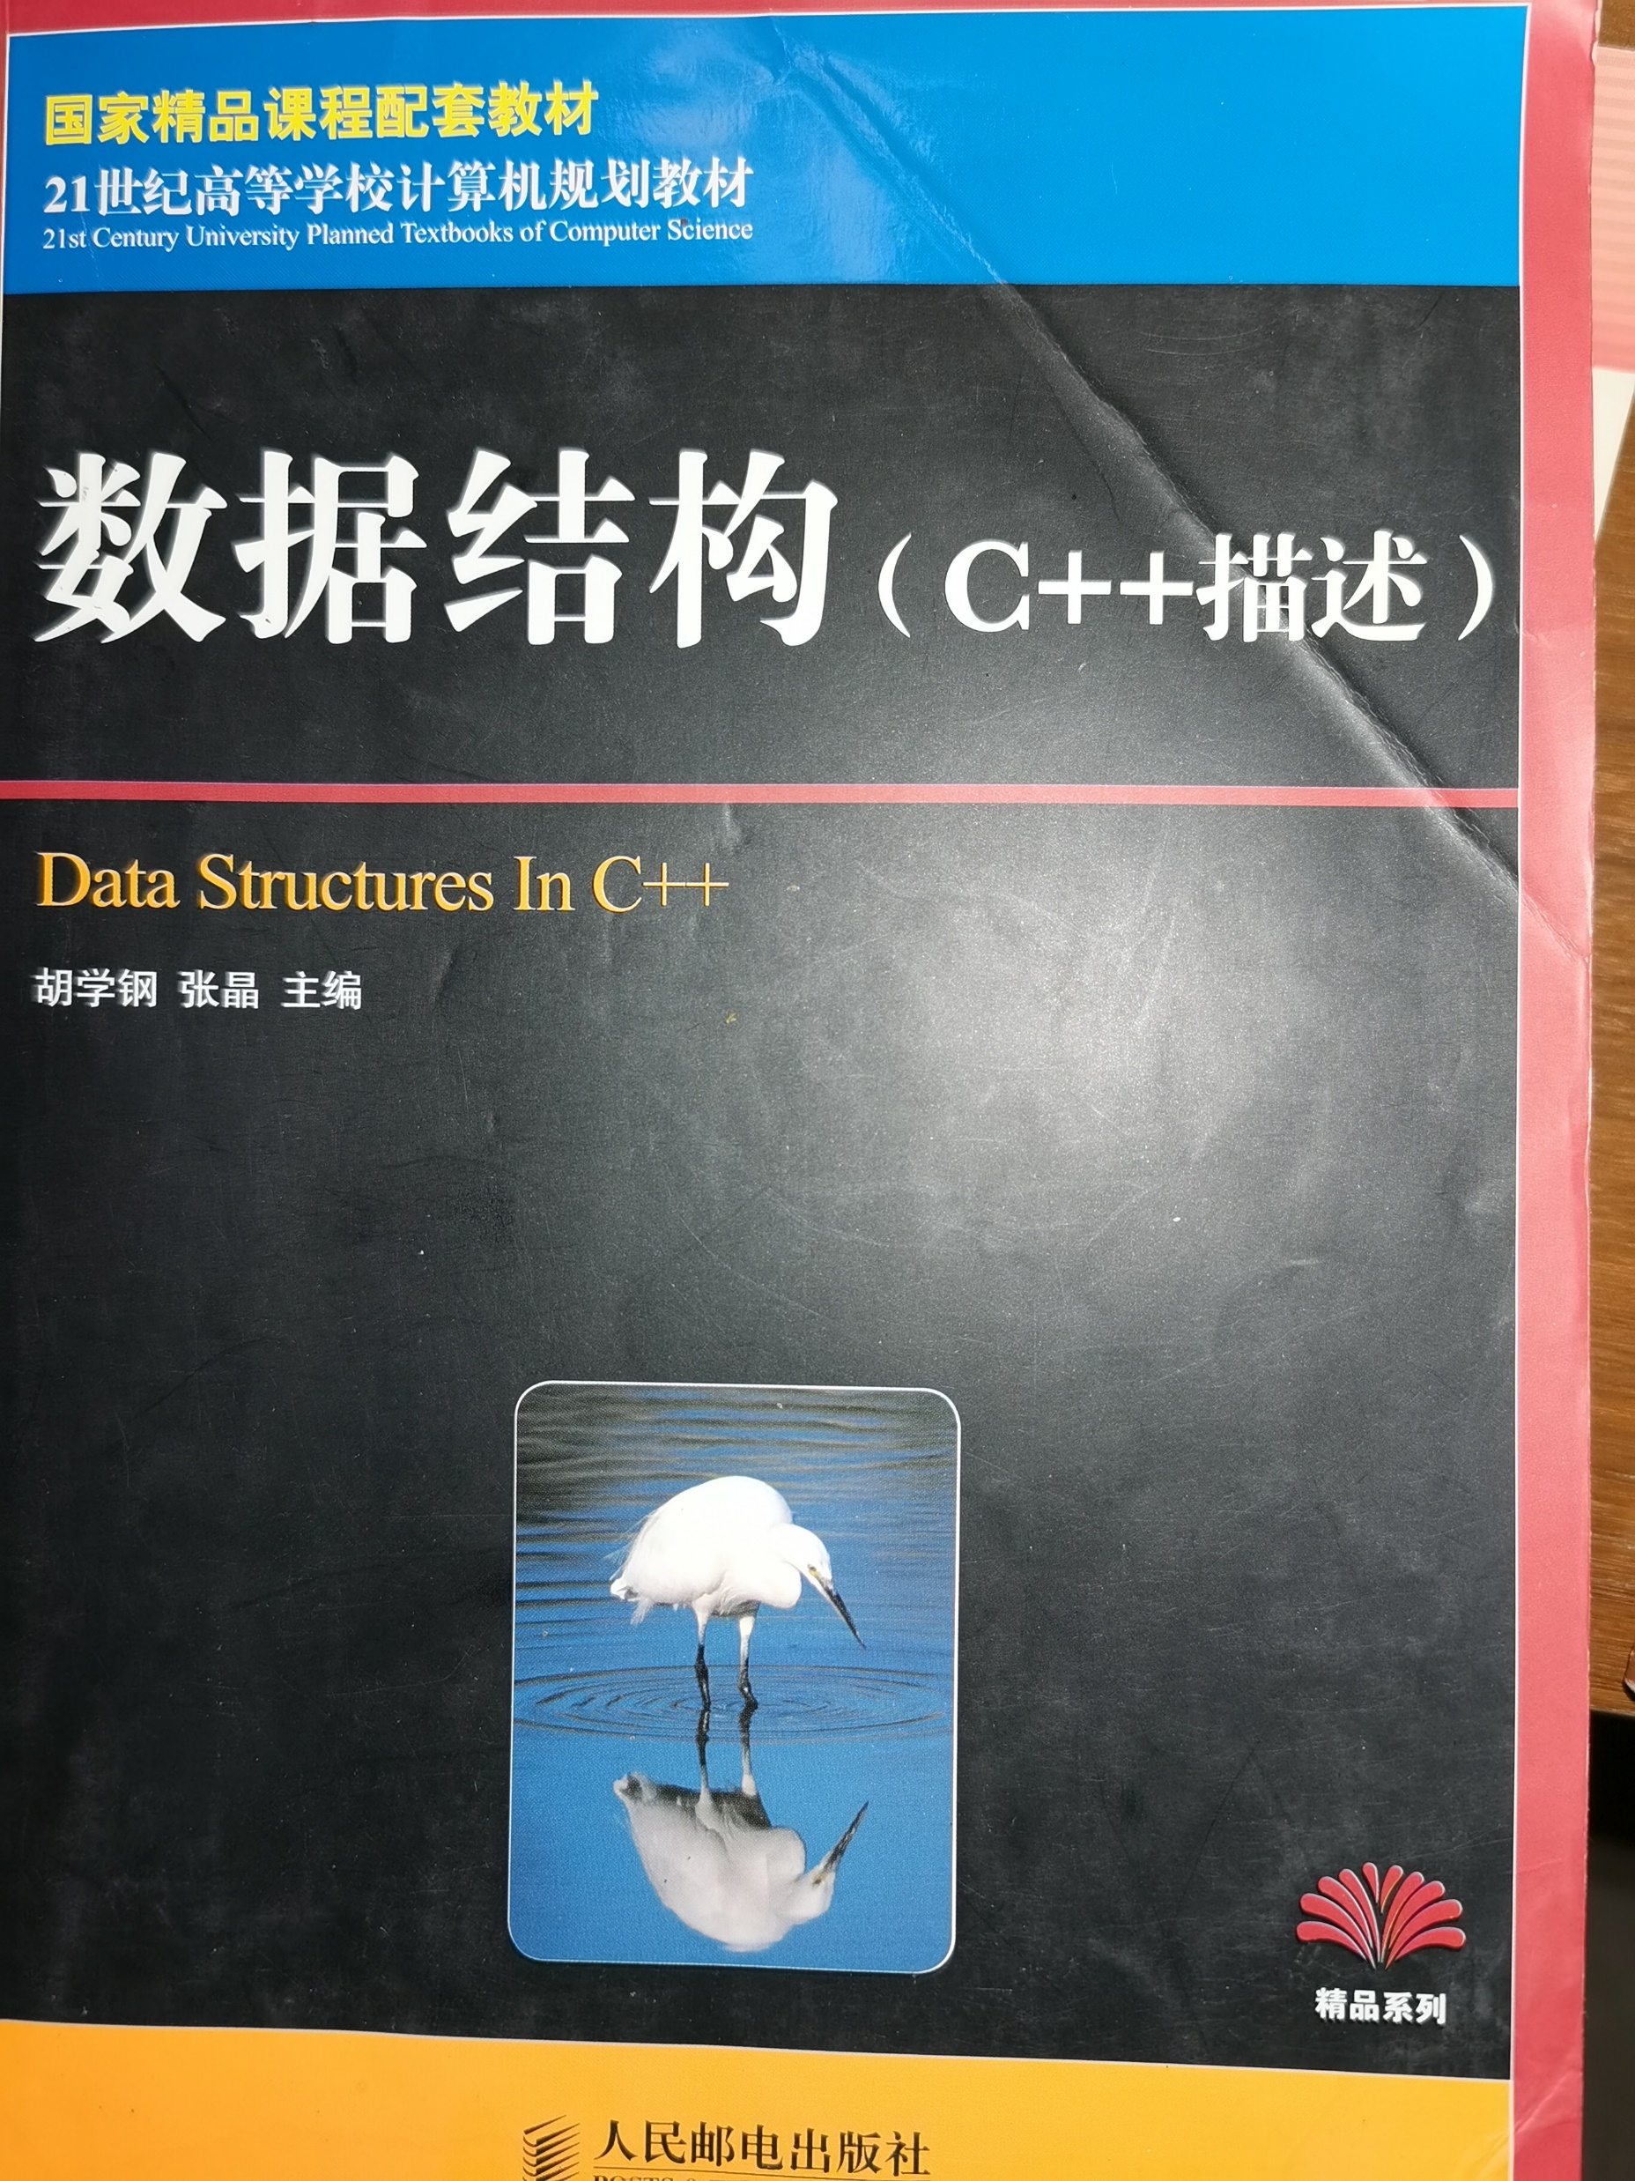
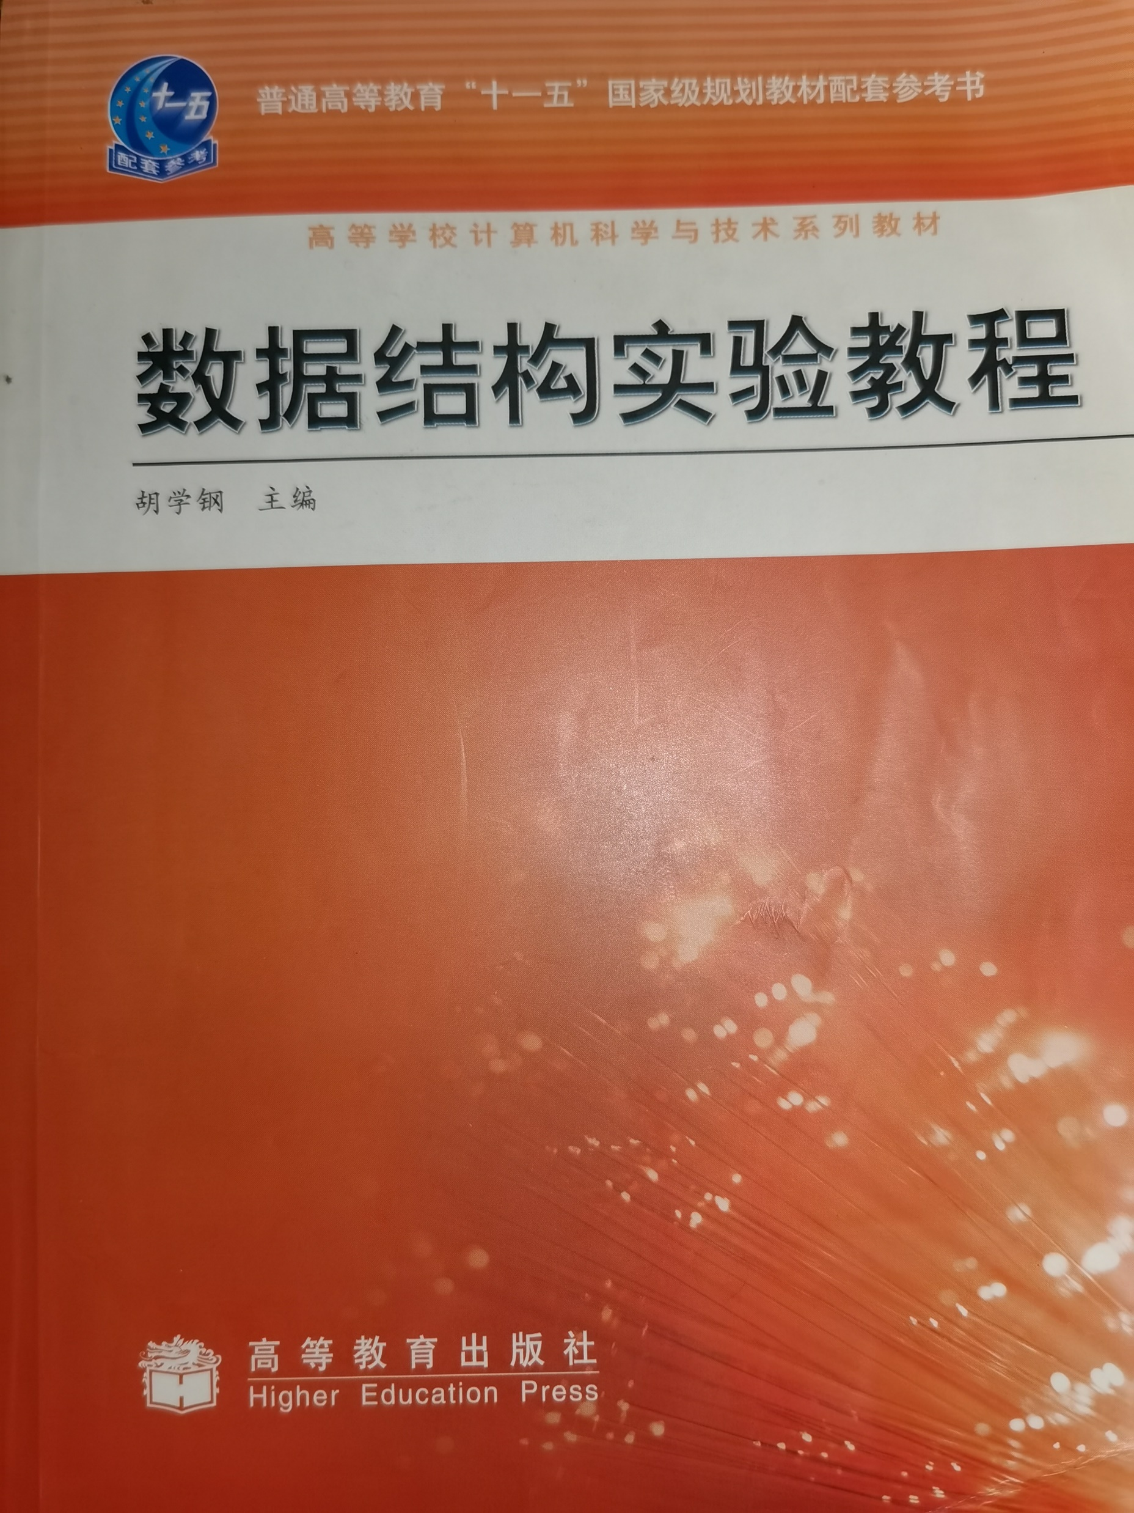
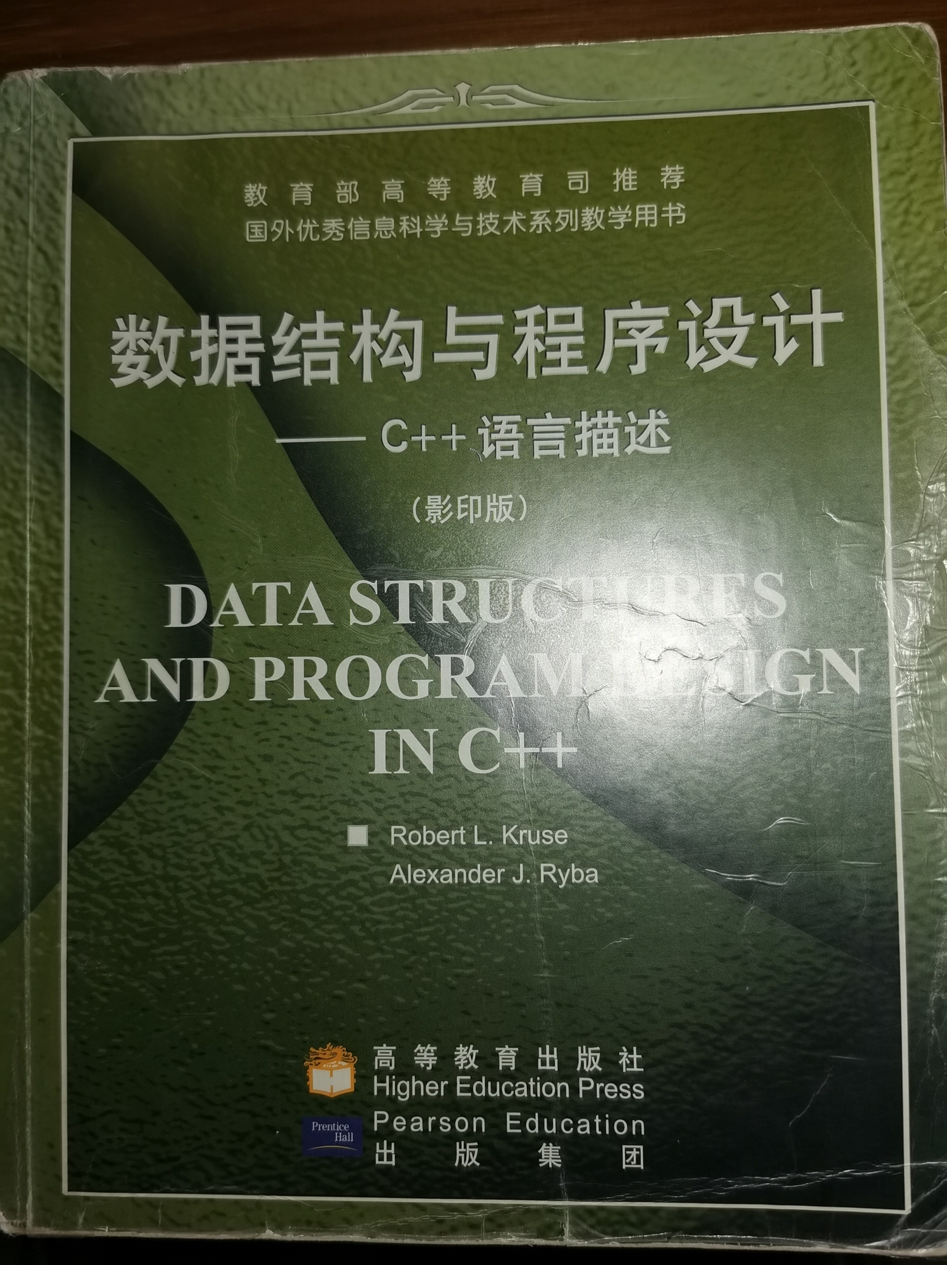

Slide 8
四、学习要求和建议
教学的每个方面都是围绕总体目标来开展的，
有自身的教学目标和规律，
不仅需要投入精力，而且 还要注意学习方法。
为此，提出如下的学习要求和建议：
课堂教学是构建完整知识体系的基础和核心
  关于知识体系：
    包括多个方面（知识点） ----显现的静态性知识
    各知识点间具有一定的联系----隐含的动态性知识，例如，
      解决实际问题的方法和技术，
      关于知识的背景和应用前景，
      知识点之间的关系，
      相关技术和方法在实际应用时可能存在和面临的问题，
      求解方法的性能及其选择方法，
      相关知识或方法的应用价值等。

Slide 9
四、学习要求和建议（续1）
  对知识体系的教学
    任课教师会在教学过程中，会以多种方式，
    结合自己的教学、研究积累来介绍，
    引导建立知识体系。
    学生在学习过程中，
    不仅要理解和掌握各知识点，
    同时还要注意体会知识点之间的联系，
    学会用发展和变化的观点来理解知识，
    理解和掌握将所学知识运用于实际问题求解的能力。
    各教学环节，包括课堂教学、作业、复习、实验和课程设计， 最终都是以此为核心来开展的。

Slide 10
四、学习要求和建议（续2）
课堂教学的要求：
  不旷课、迟到、早退
  ------保持听课和知识的完整性。
  事先作必要的预习
  ------有备而来，主动学习，而不是被动学习
  认真听课，做好笔记
  ------着重要点内容、知识体系的脉络，便于后续的复习和回忆，
  因为单纯的听课而不记笔记达不到“完整记录”的效果。
  认真完成作业：
  ------帮助复习、深化，乃至综合理解和运用知识
    提交作业：作业本，电子信箱，网站
    平时成绩的计算方法，考试的门槛
  总结和复习：学习需要不断升华，提升对知识的理解深度。
  --------从厚到薄，从薄到厚
  --------实践，认识，再实践，再认识
  --------温故而知新
  考勤的要求：
  必要的督促，作为平时成绩的组成部分。
  必须学会按照规则办事。

Slide 11
四、学习要求和建议（续3）
实验教学：
作为教学的重要组成部分，
围绕课程的知识的学习和应用能力的培养而开展的教学环节。
关于实践：
  实践是认识的源泉。
  实践是检验知识的唯一标准。
  实践是培养能力的基础。
  实践是创新的保证。
  用人单位，尤其是企业需要有实践经历的毕业生。
实践教学是实现教学目标的重要组成部分
  是检验和深化理论知识的重要手段
  实际解决问题的能力培养
  创新意识和能力的培养
  良好治学态度的培养

Slide 12
四、学习要求和建议（续4）
实验教学的要求
  每项实验任务都是需要完成的。
  实验前，要认真准备：
    理解教学要求，编写实验程序，
    组织好实验数据，并估计可能出现的问题。
    提交实验预习报告。（上网）
  实验过程中：
    认真观察过程，记录数据和结果，
    并分析有关的原因，及时调整。
  实验后：
    在系统分析试验数据和结果的基础上，
    对相关的原理进行总结。
    提交实验报告，培养良好的治学态度，掌握描述规范。
  课程成绩的计算方法，考试的门槛

Slide 13
四、学习要求和建议（续5）
数据结构课程设计：
  用数据结构课程为主的知识和技术，解决一个复杂的问题。
  将在课程的后期阶段集中安排1-2周。
课程设计：
  课程设计是指和课程相关的某项实践环节， 更强调综合性、设计性。
  无论从综合性、设计性要求，还是从规模上说，
  课程设计的复杂度都高于课程实验。
  特别是：课程设计引导学生迈出将所学的知识用于解决实际问题的第一步。
综合课程设计：
  课程设计也可以是多门课程综合的，统称为综合课程设计。
综合课程设计的作用：
  综合课程设计在密切学科课程知识与实际应用之间的联系，
  整合学科课程知识体系，注重系统性、设计性、独立性和创新性等作用。
  更有效地充分利用现有的教学资源，提高教学效益和教育质量。

Slide 14
四、学习要求和建议（续6）
课程设计的要求：
  选题：能达到充分的锻炼----量力而行
  认真设计：
    问题建模，数据结构设计，算法设计
    性能指标要求，求解性能分析
  撰写设计报告：作为一种基本的能力
    叙述设计，并作必要的分析和描述
    培养严谨的治学态度
    未来工作中的基本能力：
      业务报告，学术论文，毕业论文，著作，工作报告等。
  成绩评定的依据

Slide 15
五、全课程的内容
第一章 概述
第二章 顺序栈
第三章 顺序队列
第四章 链栈和链队列
第五章 线性表
第六章 递归技术
第七章 数组和广义表
第八章 树和二叉树
第九章 图结构
第十章 查找
第十一章 排序
第十二章 算法设计与分析基础

Slide 16
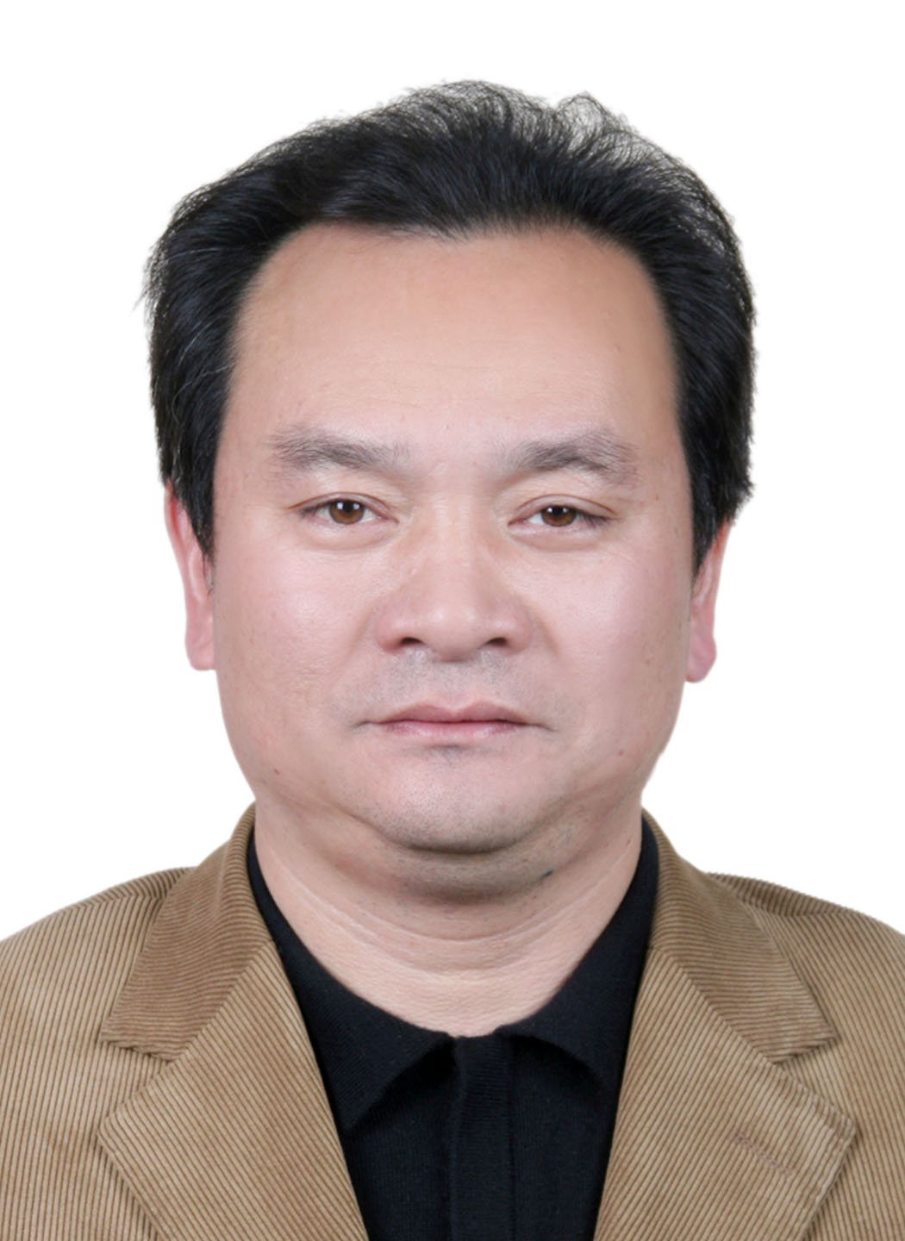
六、任课教师简介
胡学钢
1983年7月任教至今，先后主讲十多门本科和研究生课程。
愿望：希望自己的学生都能成才，并为此而不断地探索和努力。
希望成为学生的知心朋友！
教学理念：以人为本，以德治学！
每位学生都具备成才的基础和条件！
现在的基本情况如下：
合肥工业大学 人工智能与数据挖掘研究室 教授 博士生导师
  研究团队有教师、博士、硕士研究生数十人
  针对急剧增长的各类数据，开展从数据中发现知识的课题研究。
  目前的主要研究方向：算法设计，数据挖掘，知识工程
本科教学：以数据结构为主，国家级精品课程
  另外还主讲：计算机科学技术导论，数据挖掘

Slide 17
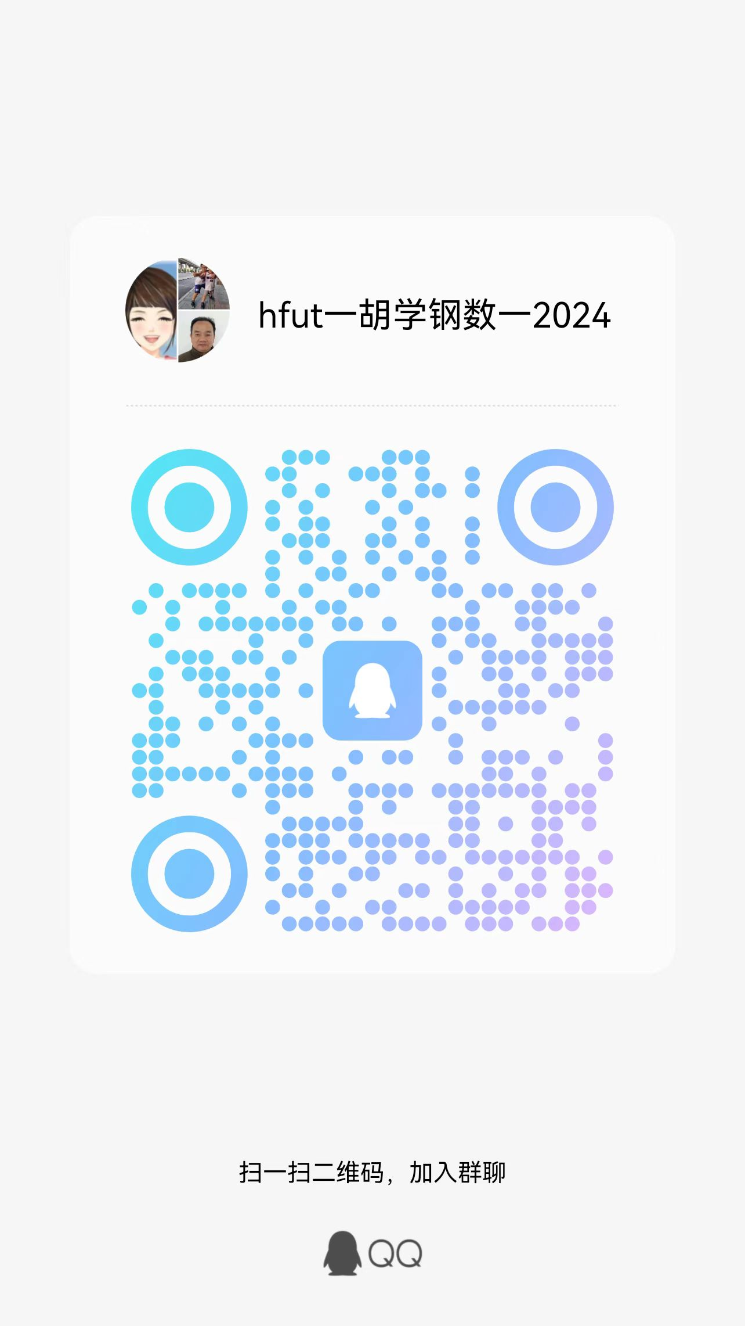
六、任课教师简介
其他的工作兼职：
  教育部计算机类专业指导委员会 委员（2018-2022）
  安徽省高等学校计算机教育研究会 理事长
  中国计算机学会教育专委会 常委
  安徽省人工智能学会 副理事长
  安徽省教学名师
  国家级精品课程 “数据结构” 建设项目主持人
联络方式
  Email: jsjxhuxg@hfut.edu.cn
  电话： 13856988808 QQ：2305423073
QQ群号： 885278427
请先入群的同学邀请还未进群的同学。

